Slide 1

Khoa học 5
Chủ đề 5
Con người và sức khoẻ
Bài 18: Phòng tránh bị xâm hại (Tiết 3)

Slide 2



Slide 3

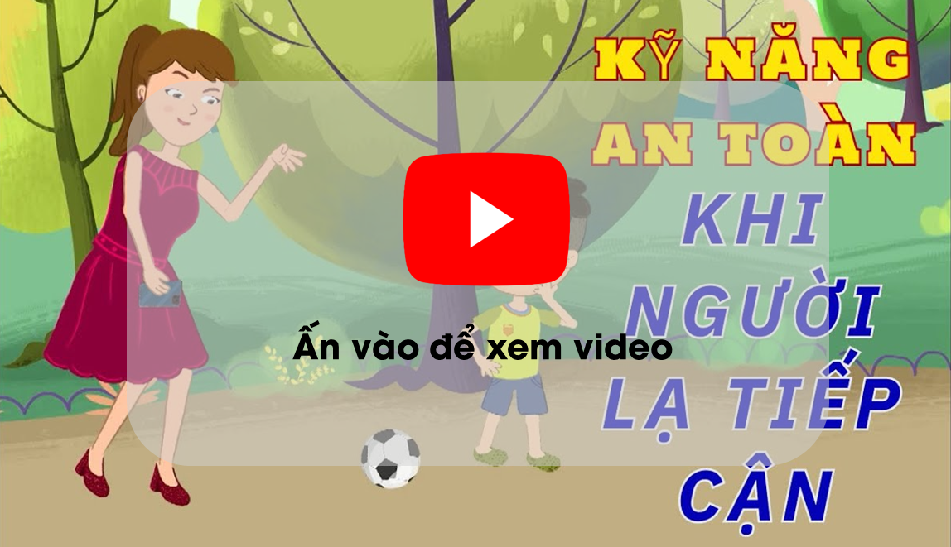

Slide 4


Slide 5





2. Lập danh sách những người đáng tin cậy và đưa ra yêu cầu được giúp đỡ
Hãy lập danh sách những người tin cậy có thể giúp em khi em cần giúp đỡ. Cho biết vì sao em chọn những người đó.
Bố mẹ
Ông bà
Anh chị ruột

Slide 6


THẢO LUẬN NHÓM
Tình huống
Bạn của em kể rằng: Một người quen của gia đình mỗi khi đến chơi đều nhìn bạn ấy rất chăm chú. Một lần lúc không có ai, người đó nói “Ôi, cháu đáng yêu quá!” và dang tay định ôm làm bạn ấy rất sợ.
a. Em sẽ làm gì sau khi nghe câu chuyện của bạn em?
b. Nếu gặp tình huống tương tự, em sẽ làm gì? Đóng vai thể hiện cách ứng xử của em theo gợi ý

Slide 7


Câu a
Câu b
Em sẽ khuyên bạn từ chối một cách dứt khoát và nên chia sẻ câu chuyện với những người thân trong gia đình để được giúp đỡ.
Nếu gặp tình huống tương tự em cũng sẽ nói trực tiếp là không thích với người đó và nói cho ông bà, bố mẹ.

Slide 8
THẢO LUẬN NHÓM
Dựa vào các tình huống sau, cho biết những hành động nào cần phản đối? Vì sao?
Nhóm 1+2
Một bạn nam bị người anh họ trêu đùa làm bạn ấy rất khó chịu. Bạn ấy chống lại nhưng người anh họ vẫn không buông ra.
Nhóm 3+4
Một bạn nữ trên đường đi học về, bị một nhóm học sinh lớn hơn đi theo và trêu chọc.

Slide 9
TÌNH HUỐNG 1
TÌNH HUỐNG 2
Hành động cần phản đối là hành động anh họ trêu đùa làm bạn ấy rất khó chịu. Vì đó là hành động xấu ảnh hưởng đến cảm xúc của bạn nam.
Hành động cần phản đối là hành động nhóm học sinh lớp lớn hơn đi theo và trêu trọc. Vì hành động đó khiến bạn nữ trở nên sợ hãi.

Slide 10


Slide 11




Hướng dẫn chơi game
Mỗi chậu cây là một câu hỏi.
Click vào các chậu cây để đến câu hỏi.
Click vào các đáp án để lựa chọn đáp án đúng.
Nếu đáp án đúng sẽ xuất hiện chậu cây.
Bấm vào chậu cây để trở về, chọn chậu khác.
Click vào chậu cây tiếp theo để tiếp tục trò chơi.

Slide 12





Tiếp tục bài học
Notes:
Hướng dẫn: GV click vào bình cá bên dưới con cá để hiện câu hỏi tương ứng.
Sau khi HS trả lời đúng, GV click vào con cá đế nuôi cá trong bình tương ứng.

Slide 13



Câu 1: Những người nào dưới đây được
coi là người đáng tin cậy?
A. Bố mẹ, thầy cô giáo
B. Ông bà, anh chị em ruột
C. Công an, bác sĩ, người lớn có trách nhiệm
D. Cả A, B và C

Slide 14
Câu 2: Khi gặp nguy hiểm hoặc khó khăn,
em nên tìm sự giúp đỡ từ ai?
A. Người lớn đáng tin cậy.
B. Người lạ trên đường.
C. Bạn bè cùng trang lứa.
D. Giữ bí mật, không nói với ai.

Slide 15
Câu 3: Khi bị lạc ở nơi đông người, em nên làm gì?
A. Đứng yên một chỗ và khóc.
B. Tìm đến công an hoặc nhân viên
an ninh để nhờ giúp đỡ.
C. Đi theo một người lạ nếu
họ hứa sẽ đưa em về nhà.
D. Chạy đi tìm người thân mà không nói với ai.

Slide 16
Câu 5: Khi gặp một tình huống khó khăn, cách nào
dưới đây giúp em đưa ra yêu cầu được giúp đỡ?
A. Bình tĩnh, nói rõ ràng về vấn đề của mình.
B. Khóc lóc, la hét để thu hút sự chú ý.
C. Chỉ nói chung chung, không giải thích cụ thể.
D. Đứng yên và chờ ai đó hỏi thăm.

Slide 17


Hướng dẫn về nhà
Ôn tập kiến thức đã học
Hoàn thành các bài tập trong VBT.
Tìm hiểu nội dung bài
Ôn tập chủ đề con người và sức khoẻ.

Slide 18
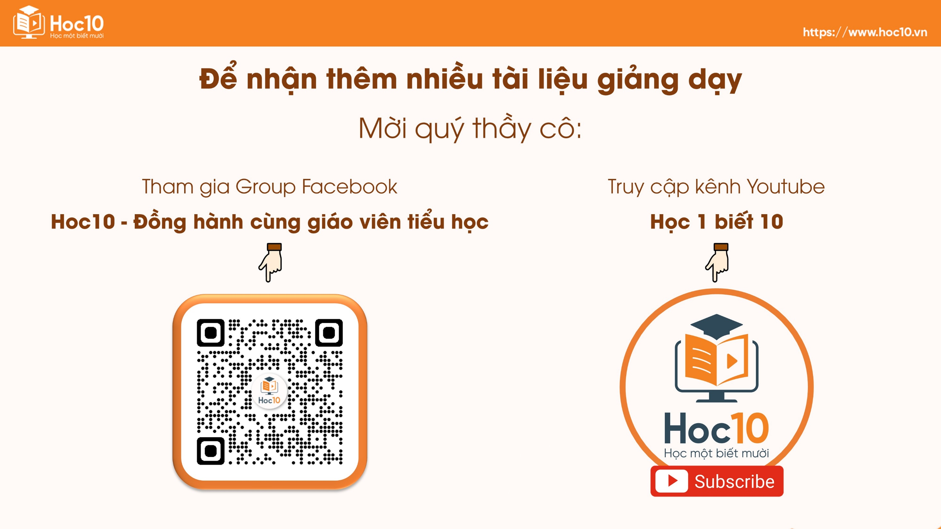
Notes:
https://www.youtube.com/@hoc1biet10

Slide 19


